Slide 1

Včasná diagnostika karcinómu prostaty na Slovensku
aktuálne možnosti populačného skríningu
doc. MUDr. Ivan Minčík, PhD.
Urologická klinika Prešov

Slide 2
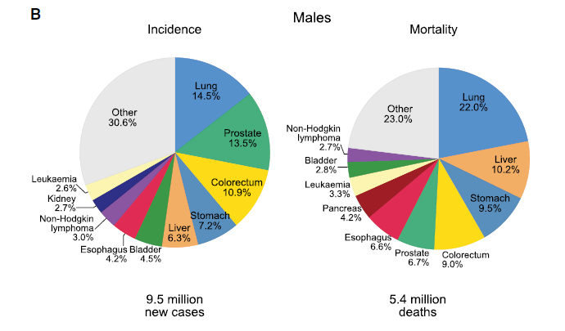
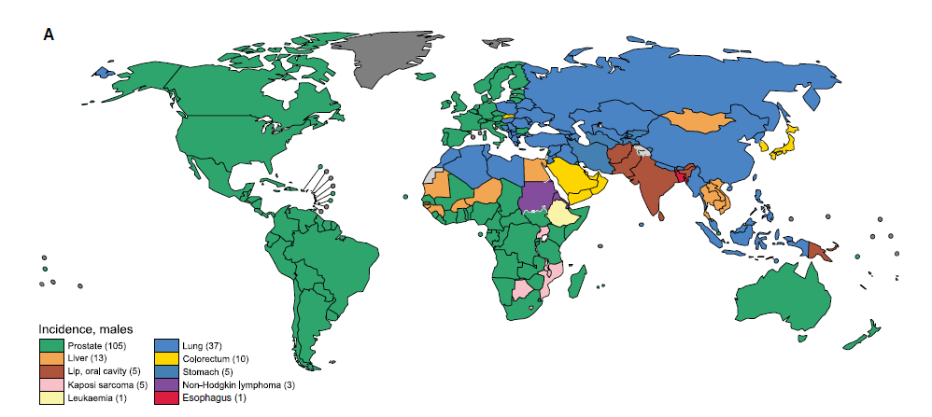
Karcinóm prostaty: epidemiológia celosvetovo
GLOBOCAN 2020 database,
2. najčastejšia malignita u mužov
Novodiagnostikovaných v roku 2020:
1,414 259
5. najčastejšia príčina úmrtia na
rakovinu u mužov
Úmrtí v roku 2020:
375,304
Bray F, et al. CA Cancer J Clin. 2018 Sept 12 [Epub ahead of print].

Slide 3
Incidencia a prevalencia choroby v Slovenskej republike:
Podľa najaktuálnejších publikovaných dát z Národného onkologického registra je aktuálne druhým najčastejším zhubným nádorom u mužov po kolorektálnom karcinóme (bez zhubných nádorov kože nemelanomového typu),
s hrubou incidenciou 77,7/100 tis., čo v absolútnych číslach predstavuje 2 051 novo diagnostikovaných prípadov ročne.
Prevalencia karcinómu prostaty v SR predstavuje 8 885 prípadov v absolútnych číslach. Mortalita predstavuje 533 prípadov.
(1) Incidencia zhubných nádorov v Slovenskej republike 2010, národné centrum zdravotníckych informácií, Národný onkologický register. (2017) ISBN 978-80–89292-55-4.

Slide 4
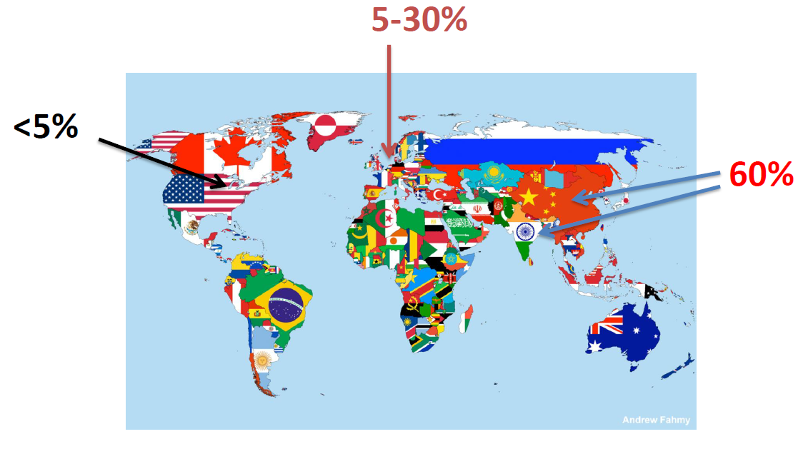
de novo metastatický karcinóm prostaty - incidencia
SR 14 - 17 % metastatický karcinóm prostaty
Notes:
USA < 5%
Europe 5 -30%
Latin America 4 -10%
Asia - Pacific

Slide 5

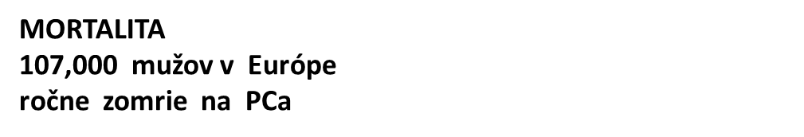
KARCINÓM PROSTATY V EURÓPE
PREVALENCIA
Viacej ako 2,0mil. Mužov
V Európe žije s karcinómom
prostaty
INCIDENCIA
ročne 450,000 mužov
v Európe
Notes:
INCIDENCIA
ročne 450,000 mužov
v Európe
PREVALENCIA
Viacej ako 2,0mil. Mužov
V Európe žije s karcinómom
prostaty

Slide 6
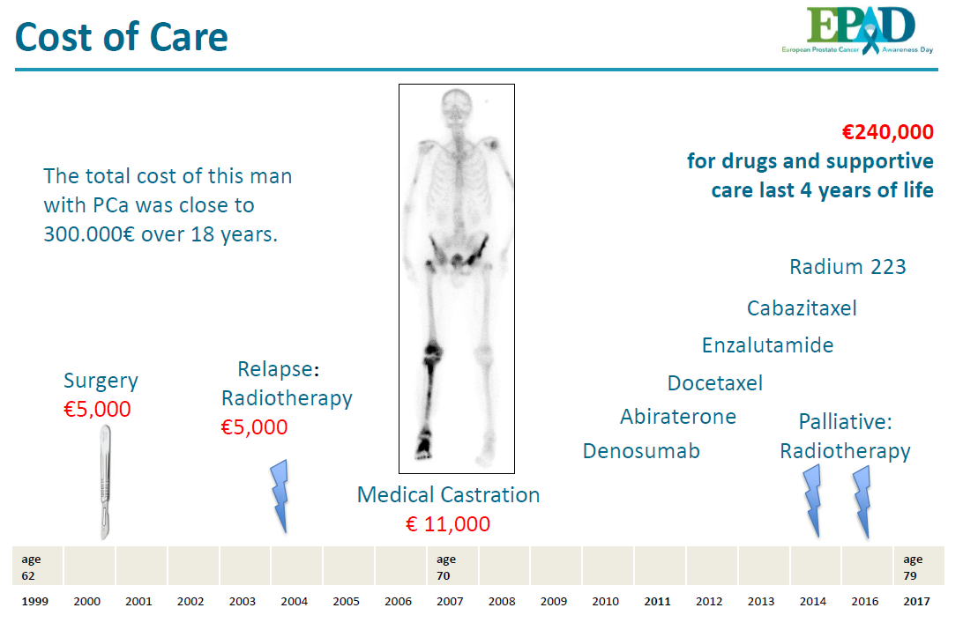
ročné náklady na liečbu karcinómu prostaty v Európe
9 miliard eur

Slide 7
Slovenská republika
CARCINOMA CERVICIS UTERI
Incidencia 21,2/100 tis.
Morbidita 600 prípadov ročne
Mortalita 212 (2016)
Oportunný skríning pre Ca cervicis
nie je efektívny – od 1.1.2008 aktívny skríning
CARCINOMA PROSTATAE
Incidencia 77,7/100 tis.
Morbidita 2 051 prípadov ročne.
Mortalita 533
Oportunný skríning = neefektívny, bez zmeny !
Notes:
Epidemiológia
Karcinóm krčka maternice je druhým najčastejším zhubným nádorom ženských pohlavných orgánov
a treťou najčastejšou príčinou smrti na rakovinu u žien v menej rozvinutých krajinách sveta. V roku
2012 sa odhadom diagnostikovalo na svete 527 600 prípadov a asi 265 700 úmrtí na toto ochorenie (V,
B). Karcinóm krčka maternice je dnes problémom aj v Európe, kde sa ročne diagnostikuje okolo 58 000
nových prípadov a na túto diagnózu zomrie okolo 24 000 žien (I, A).
Podľa údajov Národného onkologického registra Slovenskej republiky (NOR SR) sa v roku 2010
diagnostikovalo 593 nových prípadov karcinómu krčka maternice, čo predstavovalo hrubú incidenciu
21,2/100 000 a štandardizovanú incidenciu 15,0/100 000 (IV, C). Karcinómov in situ krčka maternice
bolo v tom istom roku diagnostikovaných 577 prípadov, čo predstavovalo hrubú incidenciu 20,7/100
000 a štandardizovanú incidenciu 17,2/100 000. Podľa údajov NOR SR mala vekovo-špecifická
incidencia v roku 2010 rastúci trend až od vekovej skupiny 30-34 rokov, kulminovala vo vekových
skupinách 40-44 až 55-59 rokov s následným postupným poklesom (IV, C). V uvedenom roku 2010
boli jednotlivé štádiá invazívneho karcinómu krčka maternice zastúpené nasledovne: I. štádium 48,5%,
II. štádium 12,7%, III. štádium 22,6%, IV. štádium 12,3% a neznáme 3,9% (IV, C).
Podľa údajov zo Štatistického úradu Slovenskej republiky zomrelo v roku 2016 na Slovensku 212 žien
s karcinómom krčka maternice, čo predstavuje hrubú mortalitu 7,7/100 000 a štandardizovanú mortalitu
4,6/100 000 (http://slovak.statistics.sk/; 2016). Slovensko podľa incidencie a mortality na karcinóm
krčka maternice sa zaraďuje do horšej polovice štátov Európy (ARBYN, M., 2010). Príčina je v tom,
že napriek tomu, že máme od 1.1.2008 platný zákon o organizovaní aktívneho skríningu rakoviny krčka
maternice, do dnešného dňa nie je uvedený do praxe. Oportúnny skríning nie je efektívny, čo spolu
s nízkym počtom očkovaných dievčat a žien proti ľudskému papiloma vírusu je príčinou nelichotivého
umiestenia Slovenska medzi štátmi v Európe.

Slide 8
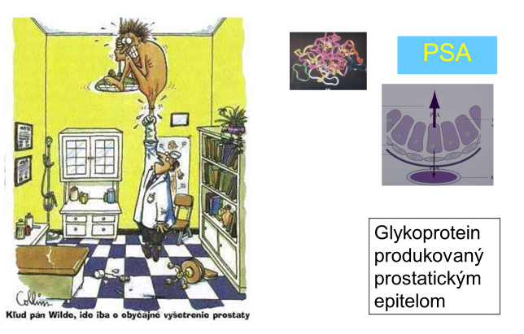
Diagnostika
PSA (prostatický špecifický antigén)
DRE – vyš. per rectum
mpMRI prostaty
Biopsia prostaty – HISTOLOGICKÁ verifikácia (transrektálna USG, štandardná 10 a viac vzoriek, cielená- softwerová)
4OuSq-G7B8ObqYJxTxEqeACoEs
4OuSq-G7B8ObqYJxTxEqeACoEs
https://youtu.be/EAIomDqtiWw?t=9

Slide 9
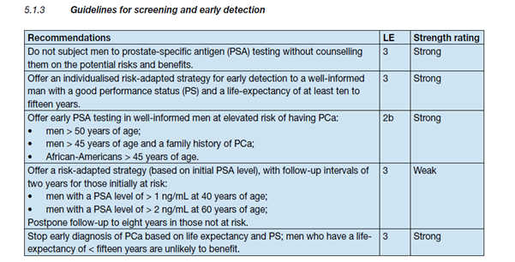
PREVENTÍVNA PREHLIADKA U UROLÓGA
Prehliadku vykonáva lekár so špecializáciou v špecializačnom odbore urológia. Kompletná preventívna urologická prehliadka zahŕňa fyzikálne vyšetrenie, palpačné vyšetrenie prostaty per rektum (cez konečník), palpačné vyšetrenie semenníkov, ultrazvukové vyšetrenie močových ciest a obličiek. V priebehu preventívnej prehliadky sa odoberá krv na laboratórne vyšetrenie prostatického špecifického antigénu a kreatinínu, vyšetrí sa moč chemicky a močový sediment.
Prehliadka sa vykonáva u mužov od 50. roku veku alebo u mužov od 40. roku veku ak sa v ich prvostupňovom príbuzenstve vyskytlo ochorenie na karcinóm prostaty.
Periodicita vyšetrenia PSA:
raz za tri roky od 50 rokov veku alebo
v prípade výskytu karcinómu prostaty v prvostupňovom príbuzenstve:
s hodnotami PSA <= 1,0 ng/ml raz za tri roky nad 40 rokov veku alebo
s hodnotami PSA 1,1 ng/ml - 2,5 ng/ml raz za dva roky nad 40 rokov alebo
s hodnotami PSA 2,6 ng/ml - 4,0 ng/ml raz za jeden rok vo veku nad 40 rokov veku.
Notes:
VšZP podporuje prevent. prehliadky, počet prevencií u nich na necelé 3 roky je necelých 14% tých, ktorí by sa prevencii mali podrobiť.

Slide 10
SKRÍNING KARCINÓMU PROSTATY ?
Potvrdilo sa , že tzv. oportunný skríning karcinómu prostaty je neúčinný a neznižuje mortalitu na PCa, pričom stúpa incidencia primárne metastatického Pca !
výrazné pokroky v diagnostike a liečbe PCa v poslednom čase odstránili najväčšie nedostatky " bývalého" skríningu karcinómu prostaty t.j. overdiagnosis a overtreatment
zlepšenie dostupnosti vyšetrenia PSA rozšírením možnosti odberu krvi na PSA aj u všeobecných lekárov

Slide 11
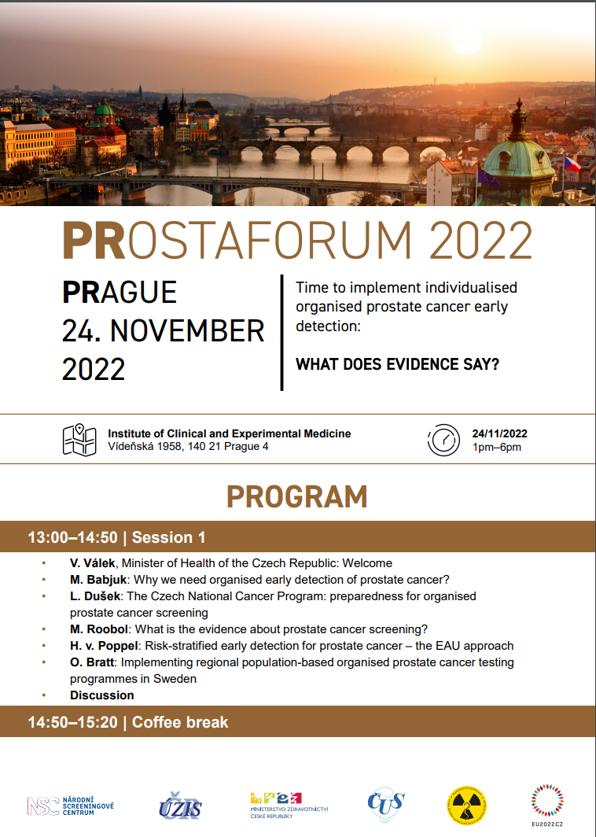
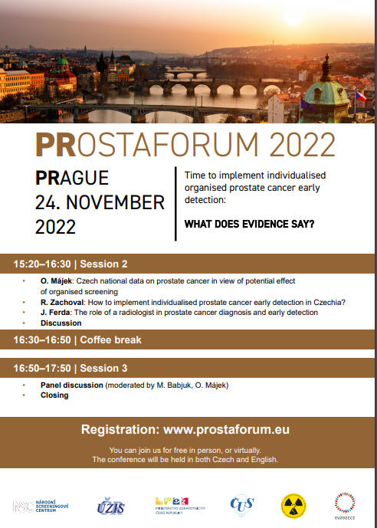

Slide 12
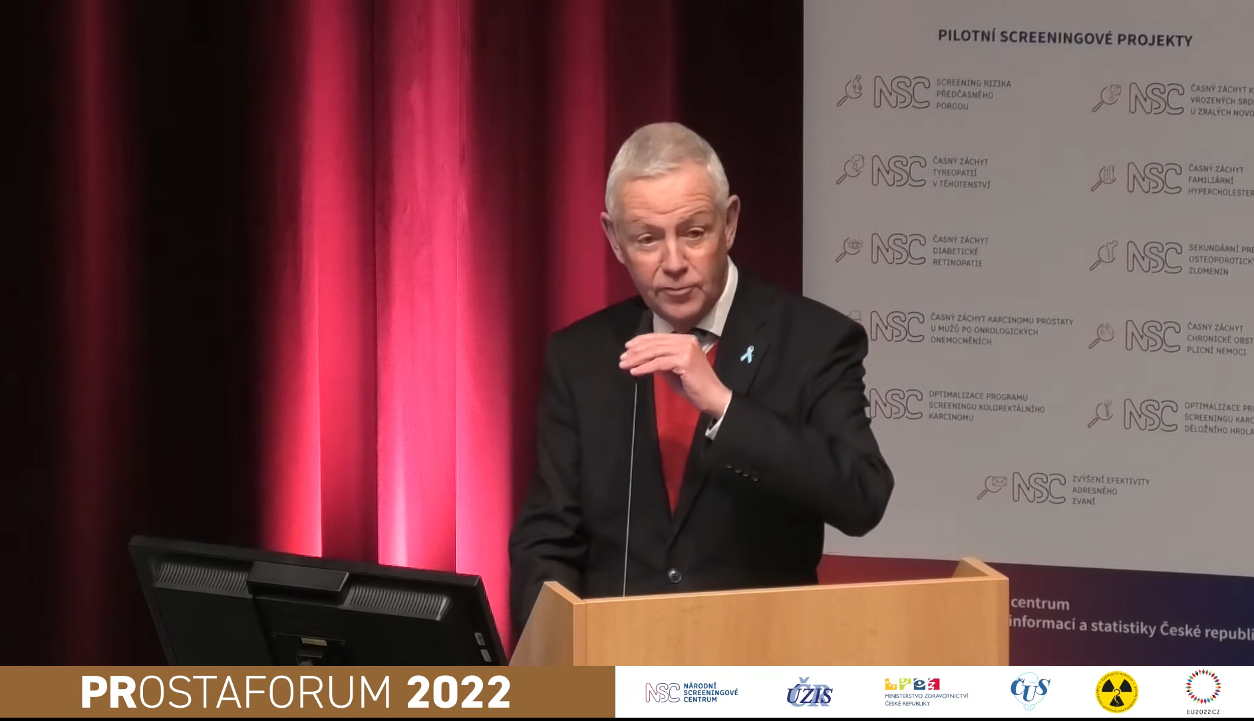

VI. Onkourologické sympózium,2021
29. Výročná konferencia SUS,2022
30 Výročná konferencia SUS,2023

Slide 13
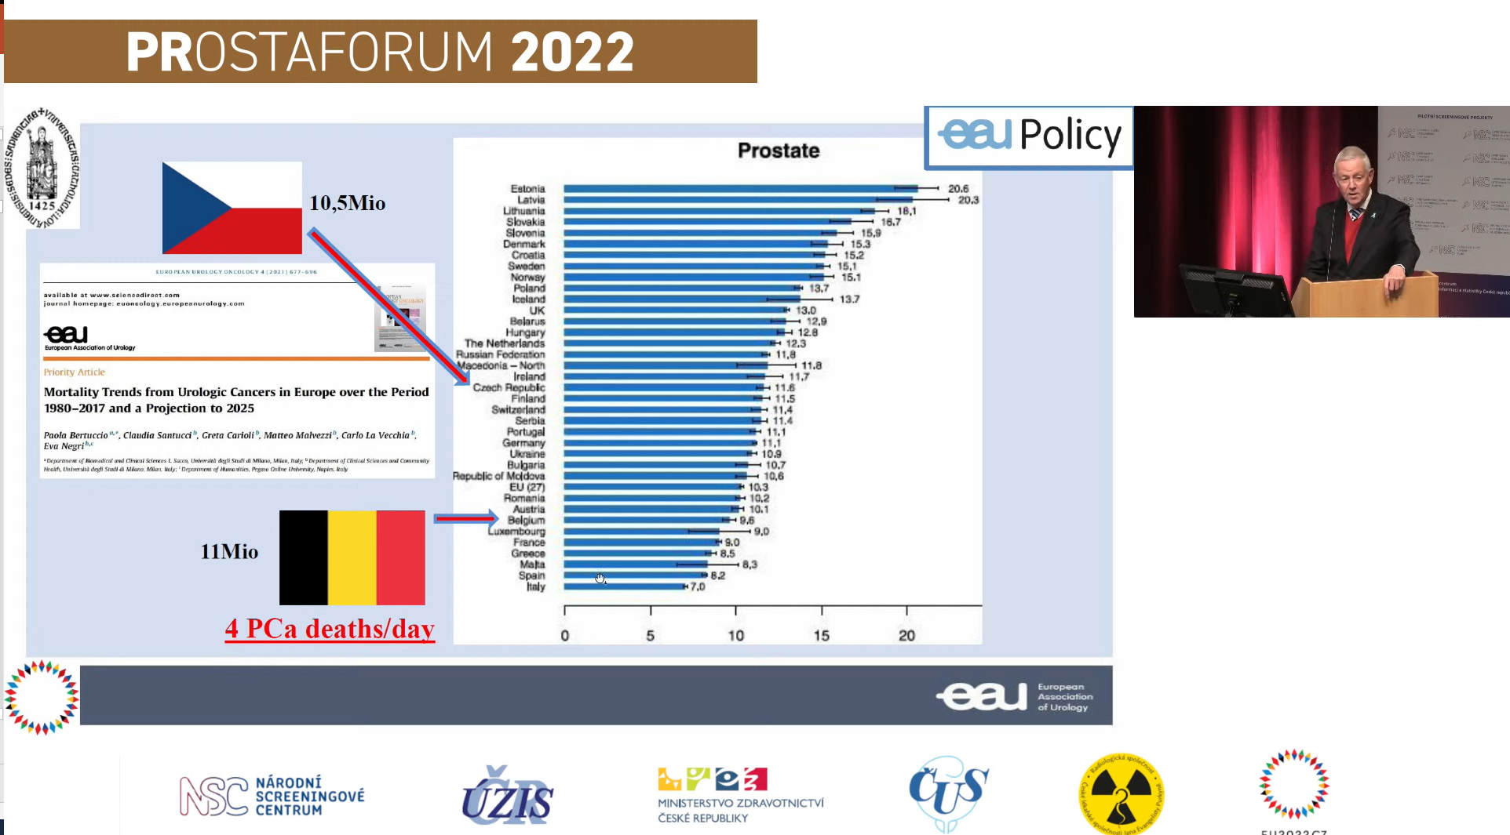


Slide 14
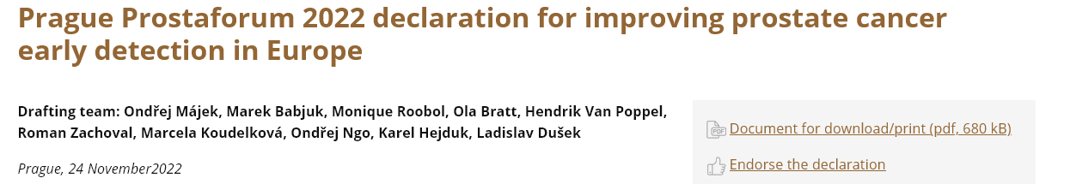

the meeting of EU Health Ministers taking place Friday 09 December.
Recommendations from Ministers include the six tumour types of
BREAST, CERVICAL, COLORECTAL, LUNG, PROSTATE AND GASTRIC.
This is a significant milestone for urological care on 9 December

Slide 15

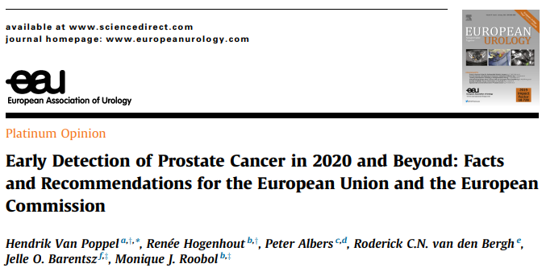
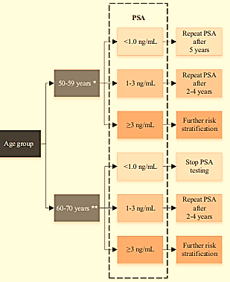

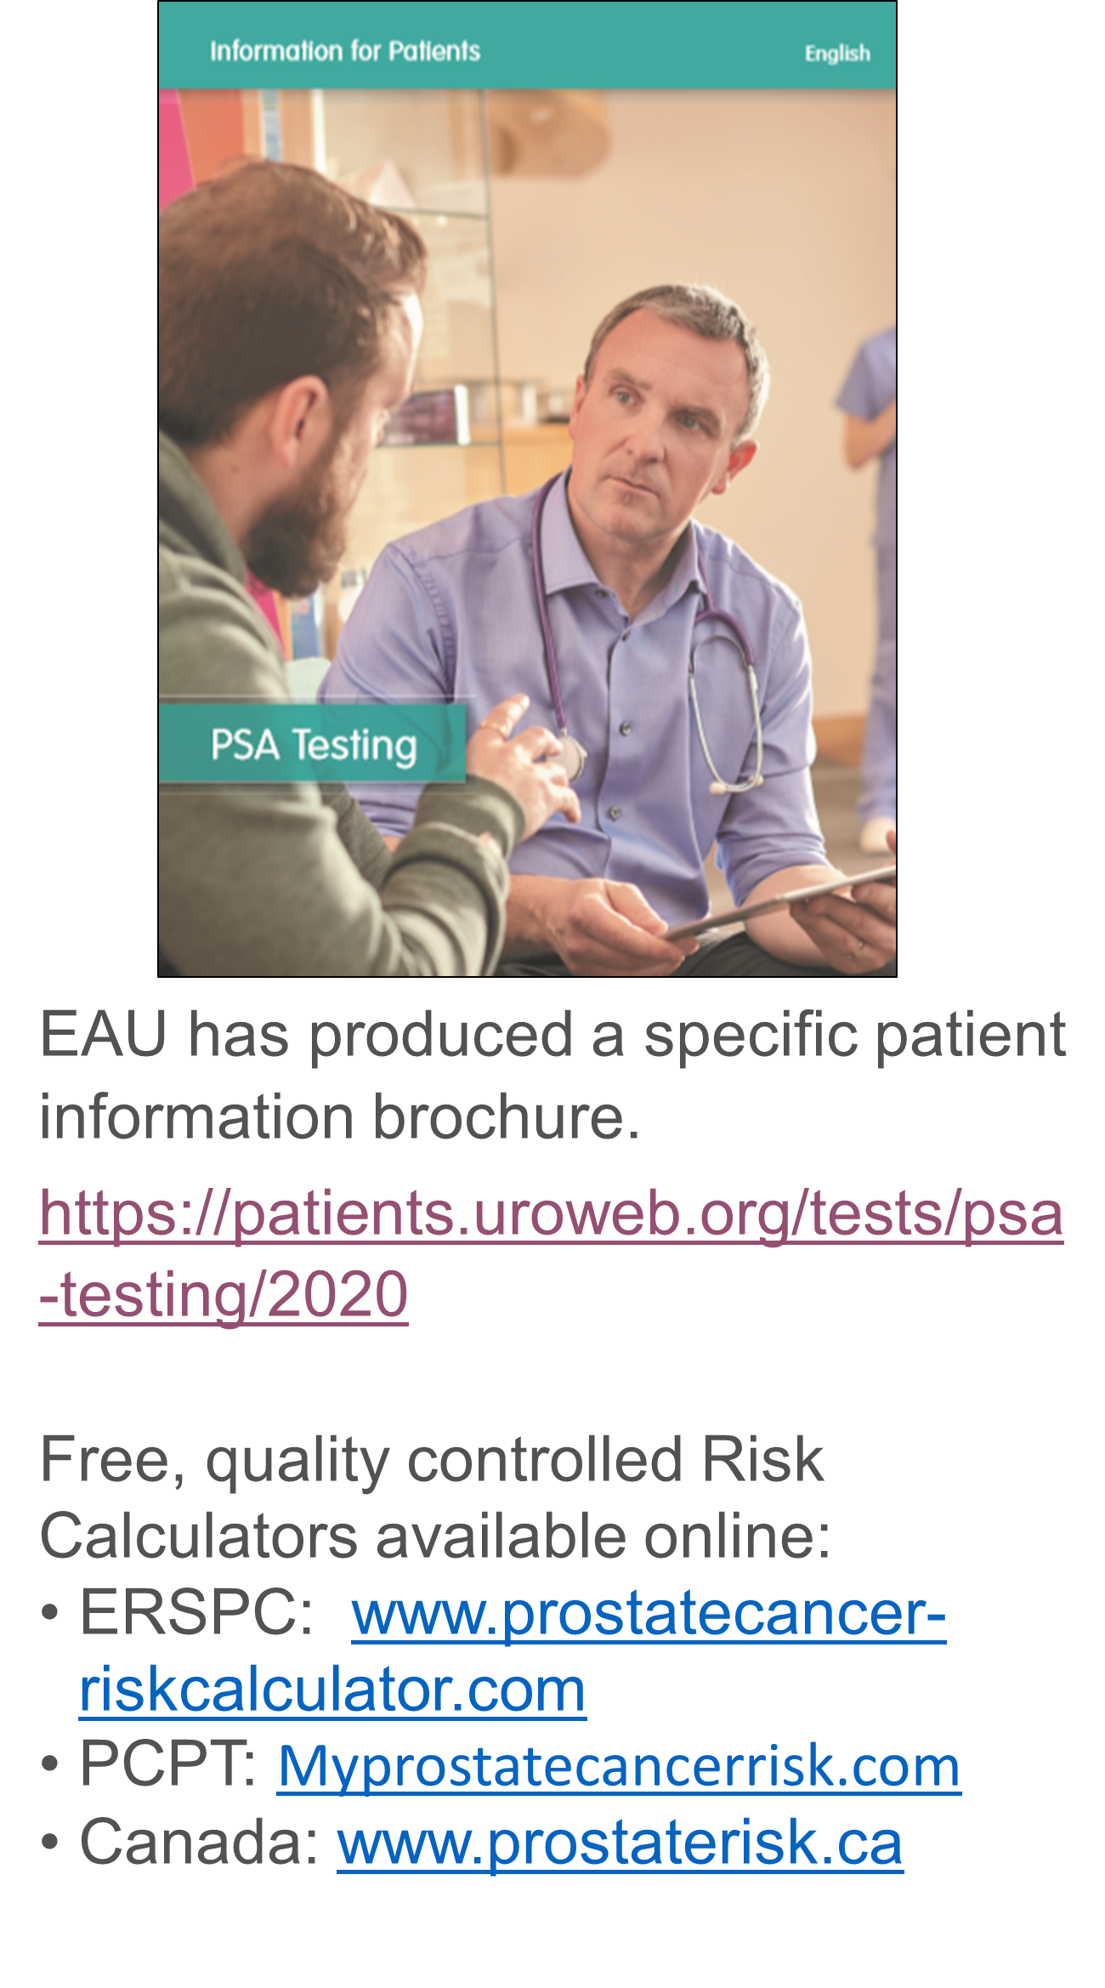
Early Detection
in well informed men
Notes:
Welcome everyone to the meeting and thank them for coming
In particular, I would like to thank the EU Commissioner for Health and Food Safety, Vytenis Andriukaitis for joining us and showing his support for this important issue

Slide 16
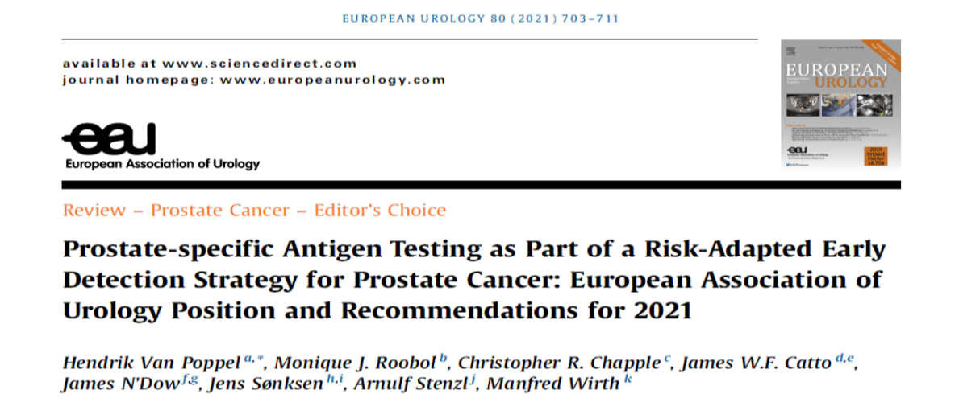

Slide 17

Ciele projektu v SR
primárny cieľ:
  zníženie mortality
Sekundárny cieľ :
  záchyt väčšieho množstva včasných štádií a menšieho množstva pokročilých štádií
MOVEMBER 2023

Slide 18

Návrh schémy pre program včasného záchytu karcinomu prostaty
PRAKTICKÝ LEKÁR (PL)
Odmítnutie účasti
Opakované oslovenie
za 2 roky
Praktický l
Asymptomatický muž¹
Poučenie pacienta
PSA < 1
(- -)
PSA za 4 roky
Vstupné kritéria
vek 50–70² rokov
bez anamnézy C61
bez suspekcie na C61
PL nerobil PSA v poslednýchch 2 rokoch
Pac. nie je dispenzarizovaný u urologa
Účasť
PSA 1–3
(-)
PSA za 2 roky
PSA > 3
(+)
Urológ
¹V príípade symptomov je referováný na dalšiu diagnostiku k urologovi
²Follow the same schedule for men aged >70 yr with good performance status and life expectancy of at least 10–15 yr
Van Poppel H, Hogenhout R, Albers P, van den Bergh RC, Barentsz JO, Roobol MJ. Early detection of prostate cancer in 2020 and beyond: facts and recommendations for the European Union and the European Commission. Screening. 2021 Mar 1;73:56.

Slide 19
Návrh schémy programu včasného záchytu karcinómu prostaty
UROLÓG
muž v dispenzárnej starostlivosti URO
Odmietnutie účasti
Opakované oslovenie za 2 roky
Asymptomatický muž¹
Poučenie pacienta
PSA < 1
(- -)
PSA za 4 roky
Vstupné kritéria
vek 50–70² rokov
bez anamnézy C61
bez suspekcie na C61
nemal PSA
v posledných 2 rokov
Účasť
PSA 1–3
(-)
PSA za 2 roky
muž referovaný PL
v rámci screeningu
PSA > 3
(+)
ALEBO
suspektné DRE
(bez ohľadu na hladinu PSA)
Pacient referovaný od PL
PSA > 3
Vyšetrenia potrebné k rozhodnutiu pre MRI
USG prostaty (abdominálne alebo TRUS)
Zopakovať vyšetrenie celkového PSA
PSAD
PSA velocity
DRE
¹V prípade symptómov prrebieha diagnostický proces podľa odborných doporučení
²Follow the same schedule for men aged >70 yr with good performance status and life expectancy of at least 10–15 yr
Van Poppel H, Hogenhout R, Albers P, van den Bergh RC, Barentsz JO, Roobol MJ. Early detection of prostate cancer in 2020 and beyond: facts and recommendations for the European Union and the European Commission. Screening. 2021 Mar 1;73:56.

Slide 20
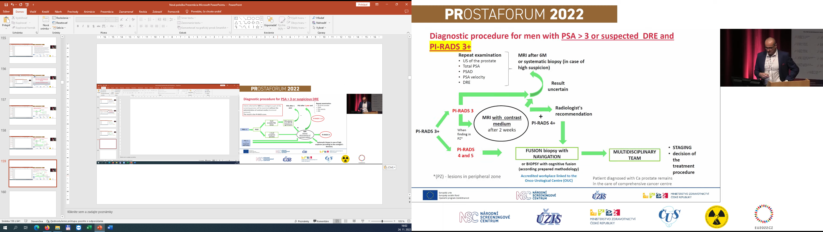
Diagnostický postup u mužov s PSA 3 aôlebo so supektným DRV a PIRADS 3+
Notes:
Diagnostický postup u mužov s PSA 3 aôlebo so supektným DRV a PIRADS 3+

Slide 21



Slide 22


